Slide 1
goteborg.se
i ord och siffror

Slide 2
goteborg.se 2015 - lite ord och siffror
Bilderna här handlar om goteborg.se 2015
Vi har tittat på vilken information som är mest eftersökt av medborgarna samt vilka sökord som används. Vi har också analyserat svaren från vår webbplatsundersökning, kännedomsundersökningen samt omvärlds- och medborgaranalysen som genomfördes under året.
Vi kan se hur besökaren klickar, vilka webbläsare de använder, var de kommer ifrån med mera.
Vi arbetar också med olika mål för webbplatsen som vi sedan mäter och följer upp för att besökarna ska hitta och förstå det de söker efter.

Slide 3
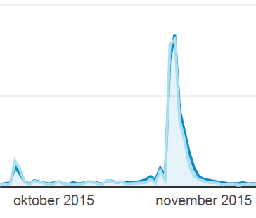
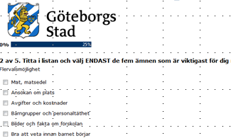
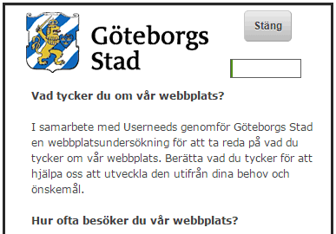
goteborg.se 2015 behov, beteende och vad tycker medborgarna
Aktivt lämnar synpunkter (via bland annat telefoni och webb)
Alla lämnar spår – sökord, använda e-tjänster, besöksstatistik
Riktade undersökningar
Årlig webbplatsundersökning

Slide 4
Visar det som har förändrats jämfört med året innan och exempel på vilka uppgifter som finns

Slide 5
Övergripande statistik

Slide 6
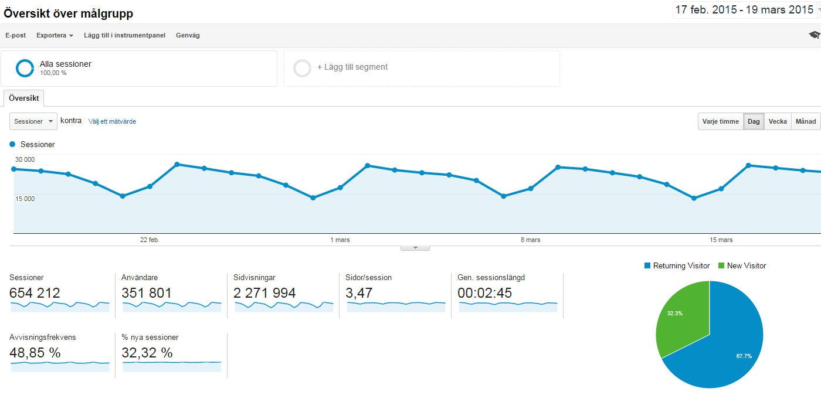
Att ha med i bakhuvudet
I statistiken från Google Analytics visas inte besök från medarbetare på gbg3000-datorer.
Däremot registreras besök från mobila plattformar.

Slide 7
Antal besök 2010 - 2015
En fortsatt ökning av antalet besök
Nästan 7 miljoner besök 2015
Ett besök omfattar en avgränsad period som avslutas när webbläsaren stängs eller avslutas, eller när användaren har varit inaktiv på webbplatsen under 30 minuter

Slide 8
Sidvisningar 2010 - 2015
Antal sidvisningar fortsätter att öka.
Drygt 5 procent jämfört med föregående år.
23 miljoner sidvisningar 2015
Notes:
Denna ökning kan tolkas som att vi lockar till merläsning, men kan även innebära att besökarna behöver leta runt för att hitta det de söker.

Slide 9
Så hittar besökarna till goteborg.se 2015
Procent av besökarna
Besökare som kommer via sökmotorer fortsätter öka och de som skriver in adressen direkt minskar något.
Besökare som kommer till webbplatsen via sociala medier ökar från 1 till drygt 2 procent 2015.
Notes:
73,5 % kommer via sökmotorer, 17 % skriver in adressen direkt, 7 % kommer vi annan webbplats.

Slide 10
Andel besök från mobila enheter* 2010 - 2015
Procent av hela webbplatsens besök
Andelen besök från mobila enheter fortsätter att öka kraftigt
Nästan vartannat besök (49 procent) görs via en mobil enhet
*smarta telefoner och läsplattor

Slide 11
Fördelning mobiltelefon, läsplatta och fasta enheter
Läsplattan står still, men smarta telefoner fortsätter öka kraftigt, med hela 28 procent jämfört med 2014.

Slide 12
Kännedoms-undersökning och omvärldsanalys

Slide 13
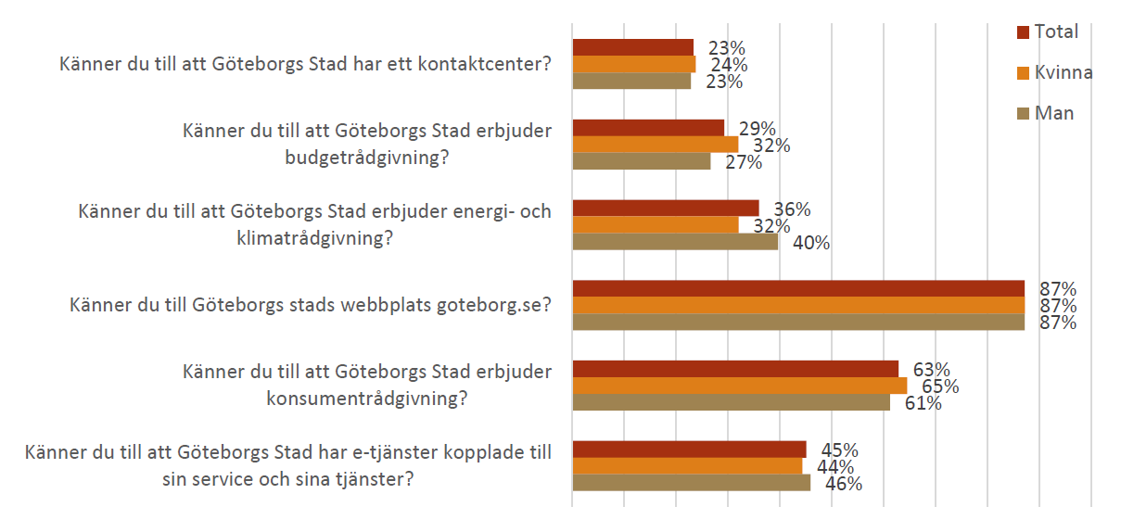
Kännedomsundersökningen 2015
Notes:
Genomfördes i november 2015 av KoM. Framförallt en undersökning för att ta reda på göteborgarnas kunskaper om Fairtrade city men vi passade även på att fråga om den övriga service som förvaltningen tillhandahåller. 600 slumpvis utvalda göteborgare mellan 20-75 år tillfrågades.

Slide 14
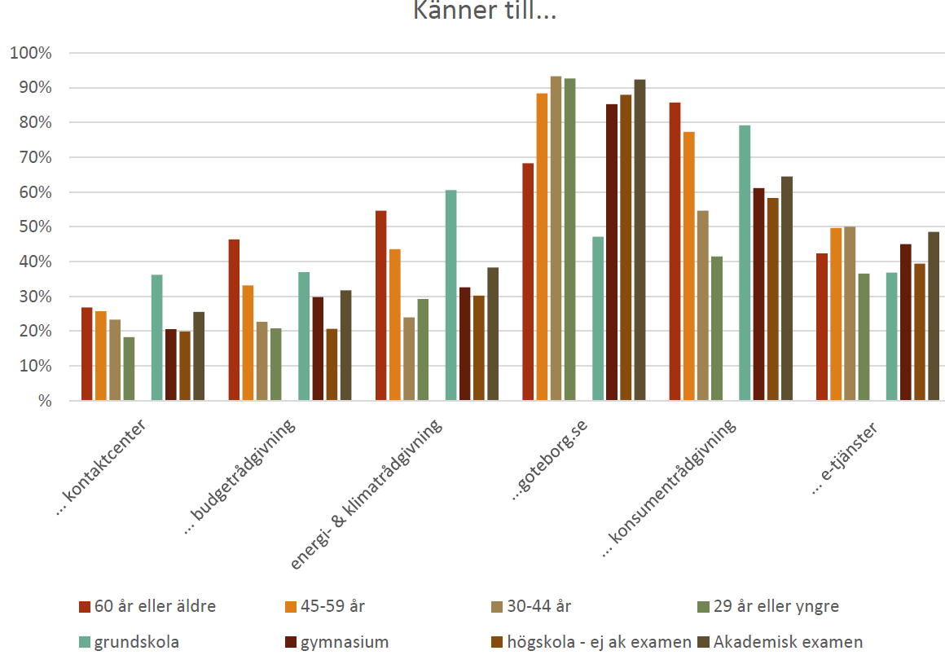
Kännedomsundersökning 2015
Bara 47 % av de med grundskole-utbildning känner till goteborg.se
Notes:
Bara 4 % (26 personer) av de tillfrågade hade en utbildning som var 9 år eller mindre, alltså inte representativt för Göteborg i sin helhet. (12 kände till goteborg.se och 14 kände inte till goteborg.se)

Slide 15
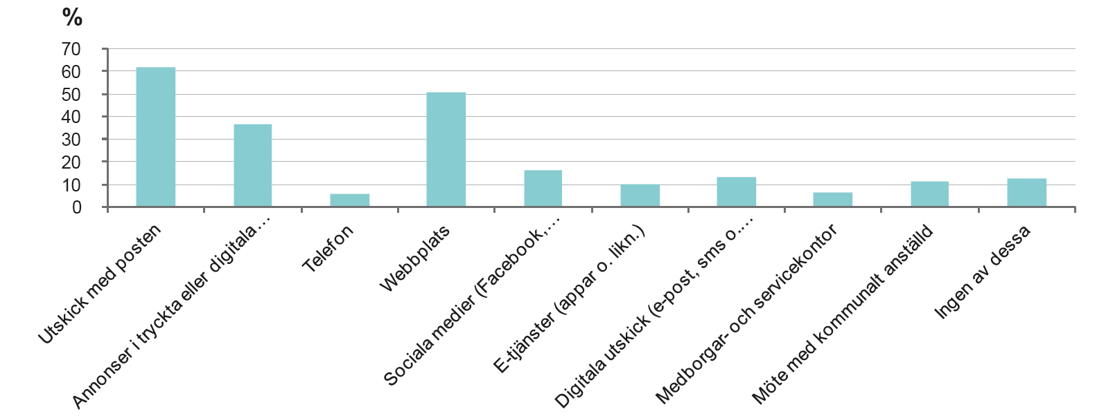
Andel som regelbundet tar del av information från Göteborgs Stad genom följande kanaler
Källa: Omvärlds- och medborgaranalys 2015
Notes:
Under våren 2015 tog KoM fram den första omvärlds- och medborgaranalysen. Fokus på att 1. Få en bild av och analysera trender, fenomen och medborgarinsikter inom relevanta områden.
2. Få reda på förväntningar, kännedomen om och upplevelsen av information och service från Göteborgs Stad.

Slide 16
Statistik för innehållet

Slide 17
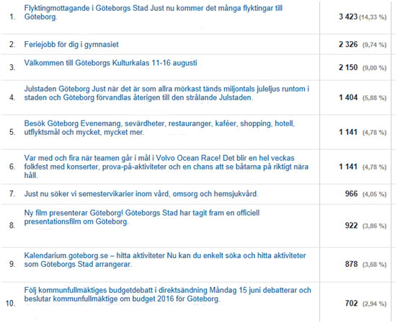
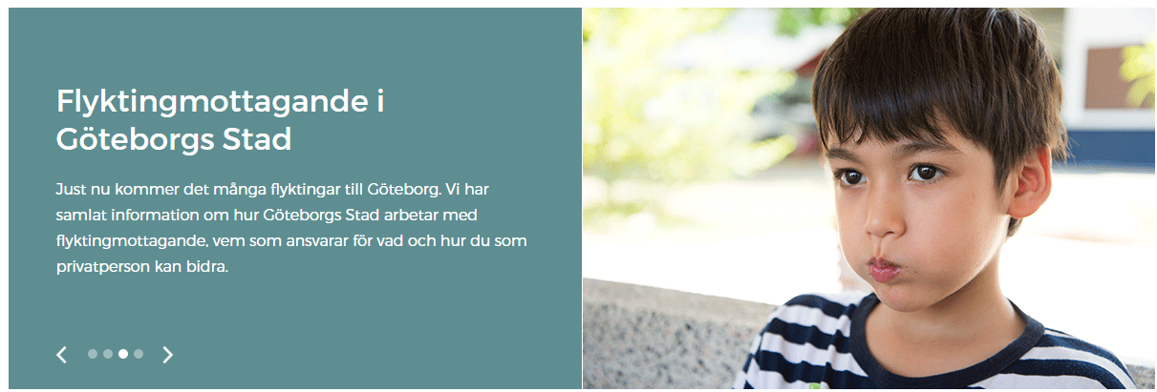
Huvudpuff på startsidan – 10 i topp 2015
Den klart mest klickade huvudpuffen under 2015 var den om stadens flyktingmottagande.
Därefter kommer puffar som handlar om evenemang, kultur och säsongsbetonad information

Slide 18
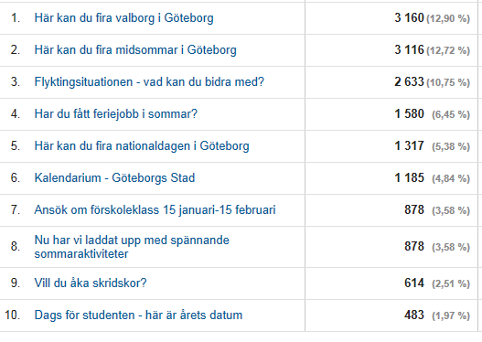
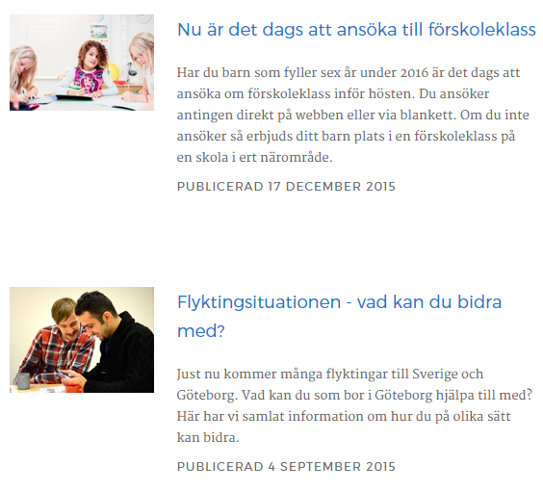
Aktuelltpuff på startsidan – 10 i topp 2015
Firanden och flyktingmottagandet lockade till flest klick.
Många av aktuelltpuffarna har få klick, bortsett från de i toppen.

Slide 19
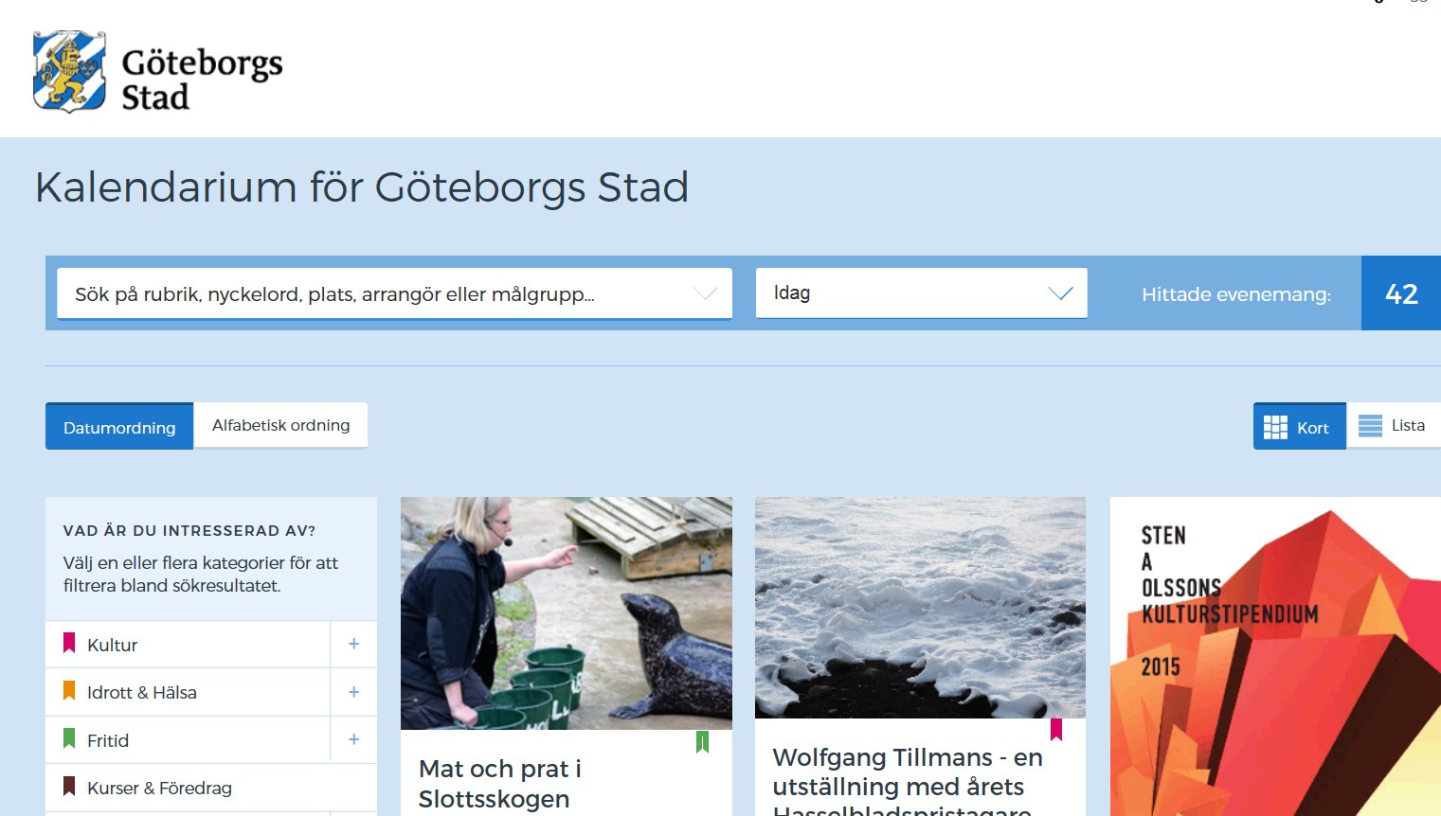
Kalendariet
Kalendariet lanserades i maj 2015 och under året har totalt 2 847 aktiviteter publicerats.
Höstlovsaktiviteter och midsommarfirande är populärast bland besökarna.

Slide 20
Kalendariet – unika sidvisningar
Totalt har vi haft 41 174 unika sidvisningar i kalendariet under 2015.
Inför och under höstlovet marknadsförde vi kalendariet mer samt att gp.se länkade till höstlovsaktiviteterna i kalendariet.

Slide 21
Språksidorna på goteborg.se 2015
Engelska-, finska- och teckenspråk-sidorna dominerar.
De finska sidorna är fler till antalet än de övriga.
Notes:
Unika sidvisningar

Slide 22
Nya e-tjänster på goteborg.se 2015
Kontakta försörjningsstöd
Beställ kartor och geodata
Anmälan om matförgiftning
Anmäl intresse för att bli kontaktperson
Anmäl bostadsklagomål
Ställ fråga om det västsvenska paketet
Ansök om planbesked
Beställ fixartjänst
Återansök ekonomiskt bistånd
Intresseanmälan för frivillig
Ansök om trygghetslarm
Ange mätarställning
Ansök om bostadsanpassning
Ansök om stadsbidrag
Ansök om äldreboende sökande från annan kommun
Bli en del av Fairtrade City Göteborg
Ansök om stöd för personer med funktionsnedsättning
Intresseanmälan Mammut musikverksamhet
Redovisa stadsbidrag
Anmäl privat borgerlig vigsel
Ansök om äldreboende (Treserva)
Mitt ÅVC-kort
Sök telefonnummer till bygglovsarkitekt
23 nya e-tjänster under året. Fler e-tjänster finns som service för medborgarna.

Slide 23
Topp 10 mest använda e-tjänster 2015
E-tjänst Totalt inskickade ärenden
Ansökan till kulturskolan 4511
Ansök till förskoleklass 3506
Anmälan vattenavläsning 3268
Beställning av enkel nybyggnadskarta 1198
Beställ bygglovshandlingar 786
Anmälan till flexlinjen 545
Kontakt Familjehem Göteborgs Stad 469
Kontakta försörjningsstöd 467
Beställning av normal nybyggnadskarta 453
Beställ kartor och geodata 265
Notes:
Det saknas statistik från några e-tjänster. Bl.a. ansökan till förskola som skulle finnas med bland topp 10.

Slide 24
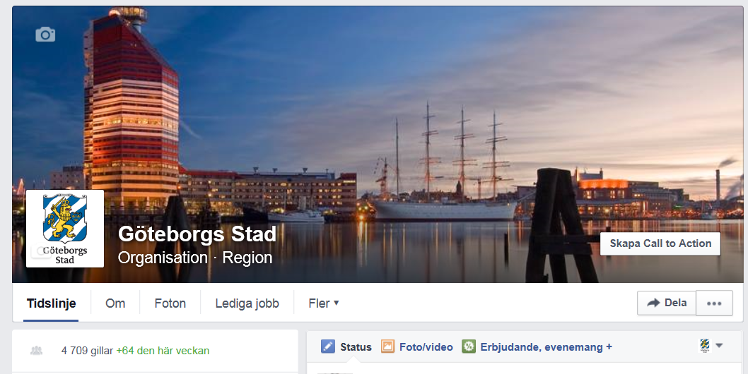
Göteborgs Stads facebook 2015
Sidan hade den 10 januari 2016 4 482 gillare.
För ett år sedan hade vi 3 169 gillare
Notes:
Gillare=följare

Slide 25
Sökordsstatistik goteborg.se

Slide 26
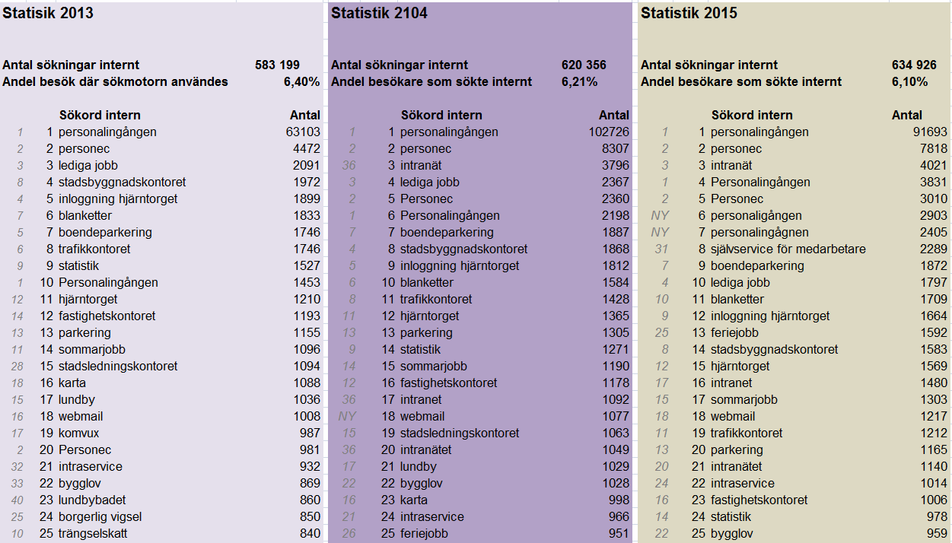
Topp 25 interna sökord
Den grå siffran till vänster i kolumnen är sökordets plats föregående år. ”Ny” betyder att ordet föregående år låg utanför topp 50.
Notes:
Stor dominans av interna sökord. När det gäller sökord så ingår gbg3000-konton.

Slide 27
Antal sökningar internt
Sökorden "personalingången" och "personec" ligger kvar på höga nivåer. Sammanlagt står dessa sökord och varianter på dem för knappt 20% av samtliga sökningar på webbplatsen.
En förklaring kan vara att många av våra politiker söker på ”personalingången” för att nå politikerinfo.

Slide 28
Andel besök där interna sökmotorn användes
De som använder webbplatsens egna sökmotor fortsätter minska.

Slide 29
Vad tycker besökarna? Webbplatsundersökning

Slide 30
Webbplatsundersökning 2015
Ny leverantör av undersökning 2015 - Userneeds

Slide 31
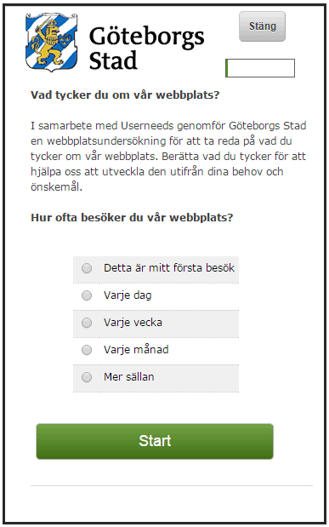
Webbplatsundersökning 2015
Skillnader sedan tidigare:
Endast de besökare som tidigare varit på webbplatsen svarar på frågorna
Svarar vad de tycker om det tidigare besöket
Svarande kan hoppa över frågor de inte vill eller kan svara på
Enligt Userneeds har de besökare som tidigare besökt en webbplats en något annan uppfattning än nya besökare. De som är nya svarar också mer generellt.
Påverkar möjlighet att jämföra bakåt och dra slutsatser kring nyckeltal

Slide 32
Webbplatsundersökning 2015
Fakta undersökning:
Pågick 25 september - 15 oktober 2015
3186 som svarat
605 anställda inom kommunen
64 företagare (låg siffra för att dra helt säkra slutsatser)
Första gången delat upp svar på medborgare, anställda och företagare

Slide 33
Vem som svarar
Fråga: Hur identifierar du dig? Första gången tre alternativ i en stor medborgarundersökning från staden
Medborgare
Anställda inom kommunen
Företagare

Slide 34
Vem som svarar
Fråga: Hur ofta besöker du webbplatsen?
Medborgare
Anställda inom kommunen
Företagare
Total

Slide 35
Vem som svarar
Fråga: I vilket huvudsakligt syfte besökte du webbplatsen?
Slutsatser: 39 procent medarbetare – klart överrepresenterade

Slide 36
Vem som svarar
Fråga: Har du någon funktionsnedsättning? Ny fråga 2015
Medborgare
Anställda inom kommunen
Företagare

Slide 37
Resultat
Fråga: Det är lätt att förstå informationen på webbplatsen
Medborgare
Anställda inom kommunen
Företagare
Slutsatser:
Anställda mer nöjda
Sannolikt mer kunniga
Betygsskala: 1 = inte alls 7 = håller helt med

Slide 38
Resultat
Fråga: Webbplatsen innehåller den information jag behöver
Medborgare
Anställda inom kommunen
Företagare
Slutsatser:
Företagarna mindre nöjda
Betygsskala: 1 = inte alls 7 = håller helt med

Slide 39
Resultat
Fråga: Det är alltid lätt att hitta på webbplatsen
Medborgare
Anställda inom kommunen
Företagare
Slutsatser:
Företagarna mindre nöjda
Betygsskala: 1 = inte alls 7 = håller helt med

Slide 40
Resultat
Fråga: Har du behov av att få informationen på ett annat språk? Första gången vi frågar
Medborgare
Anställda inom kommunen
Företagare

Slide 41
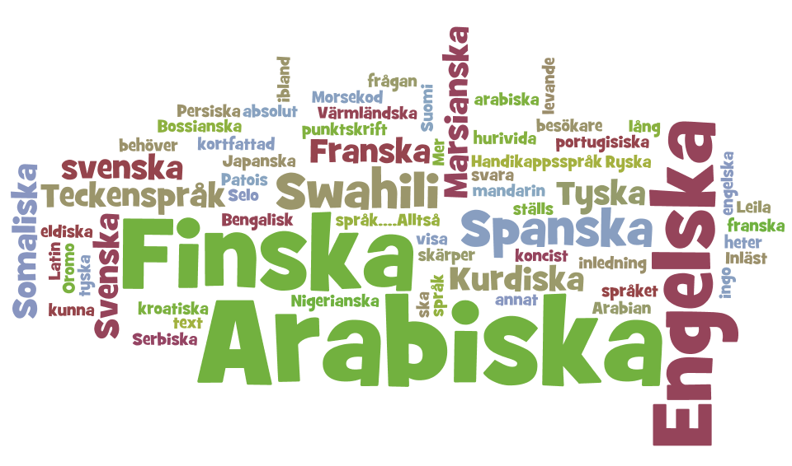
Resultat
Fråga: Har du behov av att få informationen på ett annat språk? Fritextsvar från val av ja

Slide 42
Resultat
Gruppen svarande som anger att de har funktionsnedsättning
Slutsatser:
Många ger lågt betyg
Betygsskala: 1 = inte alls 7 = håller helt med

Slide 43
Resultat
Slutsatser: Allt fler hittar informationen tack vare tidigare strukturförändringar, ett ständigt arbete med att förbättra befintligt innehåll och att skapa nytt innehåll som medborgarna behöver

Slide 44
Resultat
Fråga: Har du förslag till förbättringar av vår webbplats? Öppna svar där de kan skriva
Vad säger användarna:
Medelmåttig.
Gör om den så att den är begriplig och fungerar.
Gör eran sida lättnavigerad.
Bättre och tydligare layout.
Den ska bli snabbare.
Det går alltid mycket långsamt att få upp webbsidan.
Anställ någon som gjort en hemsida och arbetat med UI och grafik innan så det kan streamlinas och inte vara så intetsägande så alla fina länkar bara blir en smet.
Hela designen känns som en kommunsida från 90-tal då alla skulle ha en hemsida oavsett hur kr.
Använd ett språk som är mer vardagligt och som inte känns träigt eller som det är skrivet av en byråkrat.
Utveckla den mer efter kommunmedborgarnas behov.
Lite väl mycket info samtidigt. Kan ni prioritera bättre vad som skall visas och för vem?
Renodla platsen för det specifika användar området exp skolan och krångla inte till det, håll det enkelt.
Tänk efter vem som använder och informationen dem behöver komma åt.
Mycket information saknas. Vi måste gå ifrån att hänvisa till telefonkontakt.
Slutsatser:
Tar med relevanta synpunkter för åtgärd

Slide 45
Summering webbplatsundersökning
Bra från webbplatsundersökningen:
- Fler och fler besökare säger att de hittar informationen.
- Företagarna är mer nöjda än alla besökare när det gäller att hitta kontaktuppgifter.
- Goteborg.se uppfattas som mer spännande i det jämförelseindex som finns med andra webbplatser i offentlig sektor som gjort samma undersökning.
Dåligt från webbplatsundersökningen:
- Företagarna är fortsatt en missnöjd grupp jämfört med alla som svarar på undersökningar. Hittar information som de söker efter: nej svarar 13 procent av alla respektive 18 procent av företagarna.
- Företagarna är också tydligt mer missnöjda med att använda e-tjänsterna på goteborg.se.
- Personer med funktionsnedsättning är betydligt mer missnöjda än alla svarande.
- Goteborg.se uppfattas som mer föråldrad, mer rörig och fulare i det jämförelseindex som finns med andra webbplatser i offentlig sektor som gjort samma undersökning.

Slide 46
Summering av året
Webbplatsens betydelse som stadens viktigaste servicekanal fortsätter stärkas.
Både antal besök (+ 5 procent) och antal visade sidor (+ 5,5 procent) ökade tydligt under 2015 jämfört med föregående år.
Hela 87 procent av göteborgarna känner till goteborg.se visar kännedomsundersökningen som genomfördes via telefon med 600 personer under 2015. Däremot är kännedomen betydligt lägre i den grupp som endast har grundskoleutbildning.
Besöken via mobila enheter fortätter att öka. Nästa hälften, 49 procent, använde under 2015 smart telefon eller läsplatta vid besök på goteborg.se.

Slide 47
Tack!

